Slide 1
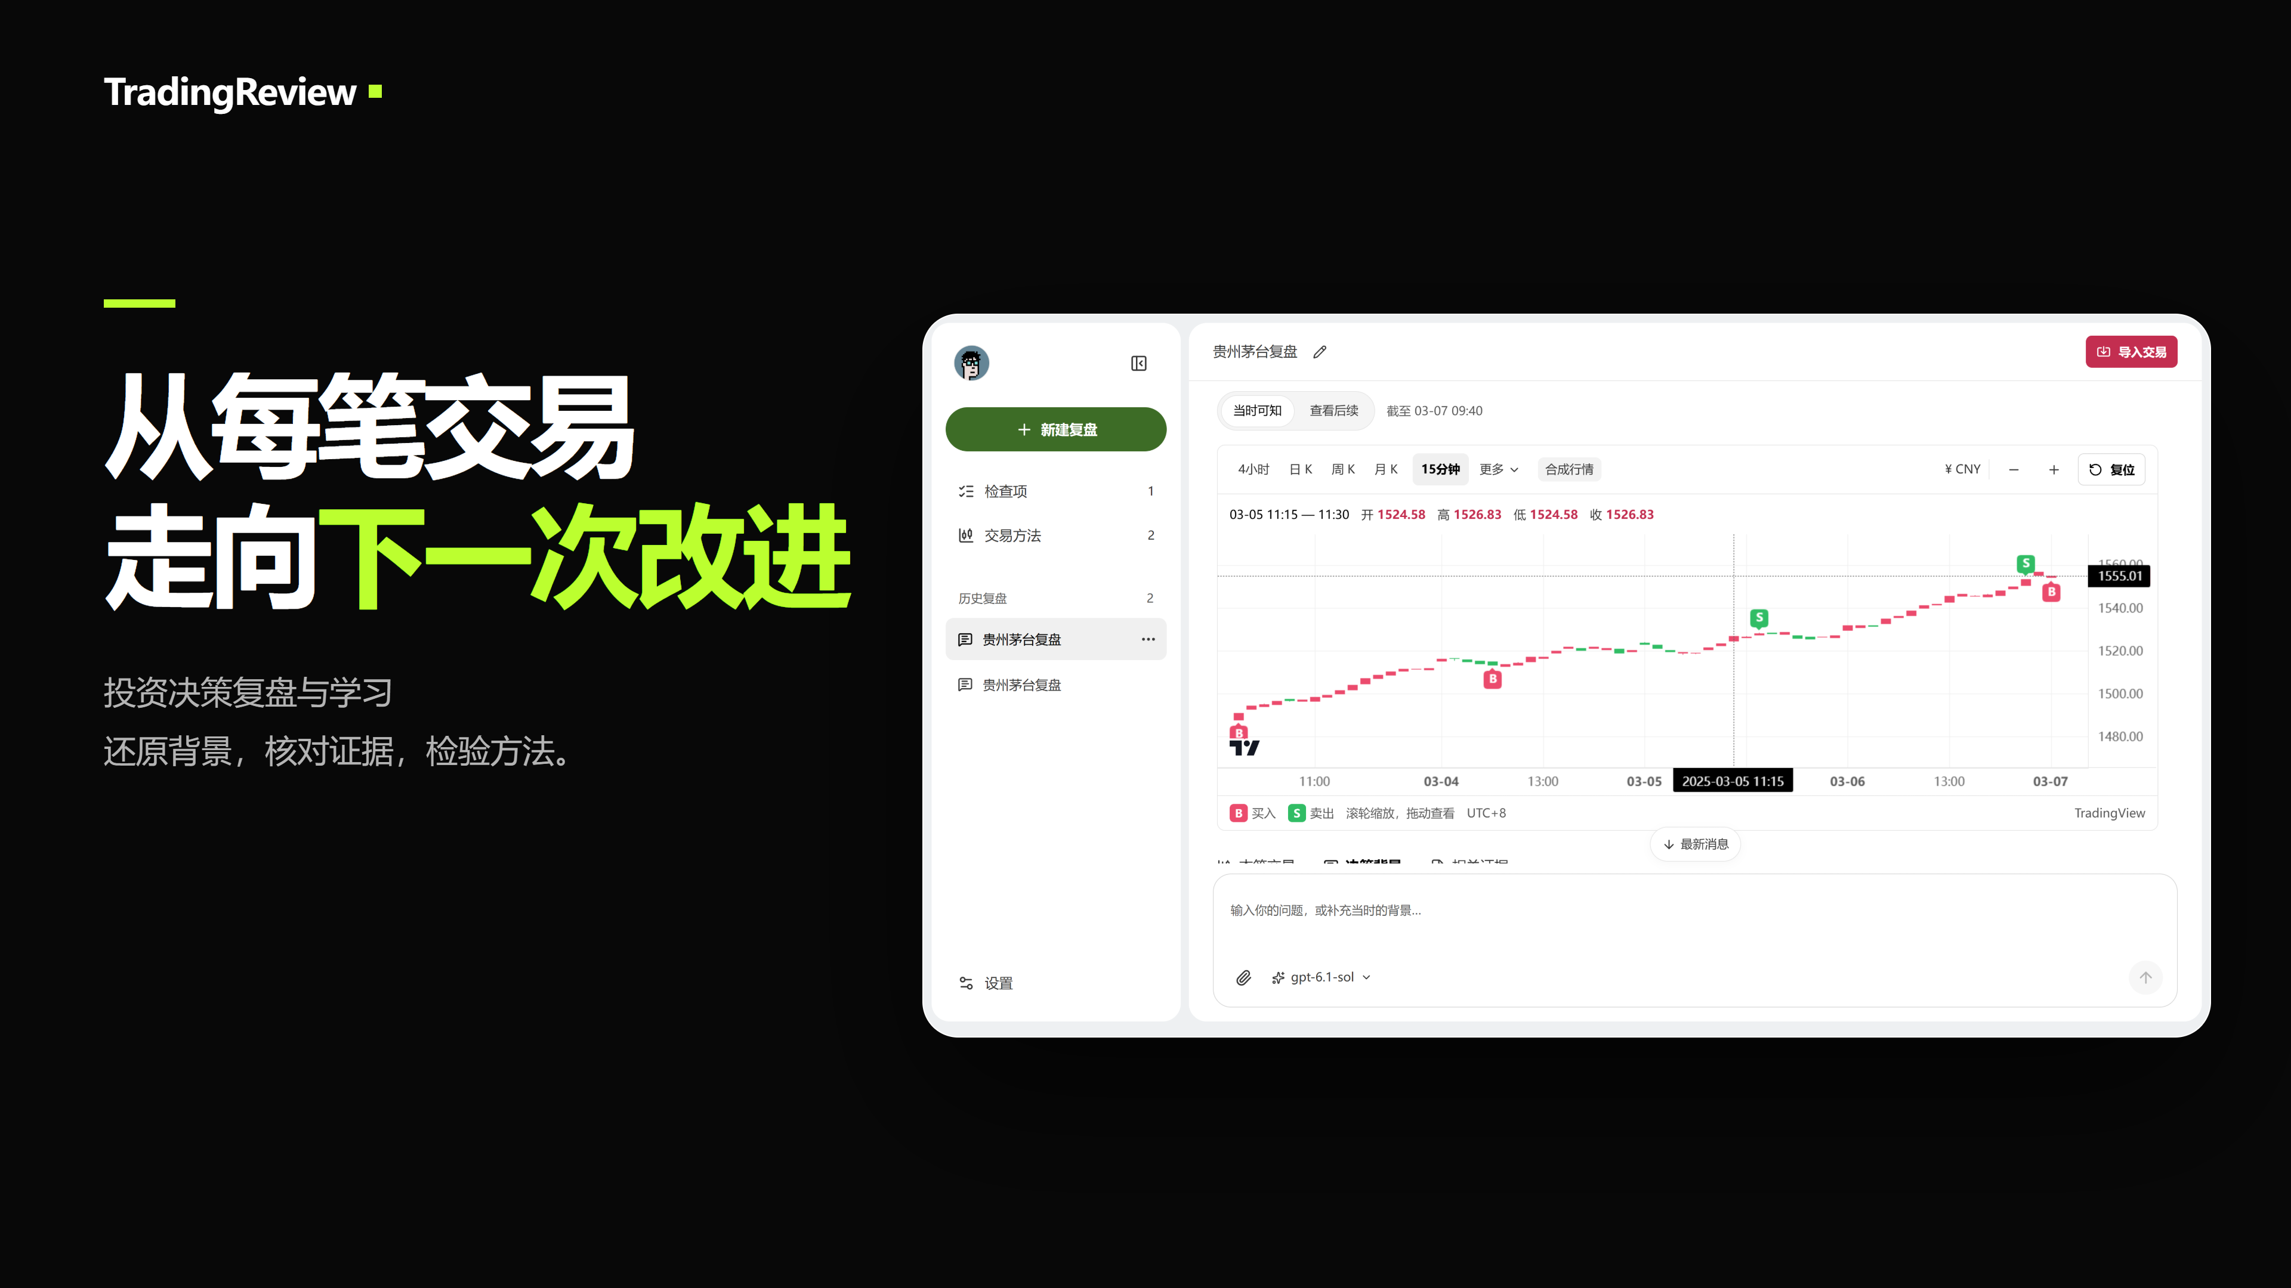
Notes:
今天展示一段交易如何进入复盘，怎样用AI减少补充背景的工作，最后把分析沉淀为可验证的方法和可执行的检查项。画面均为我们自行截取的真实产品页面。示例采用贵州茅台的真实股票身份，价格、成交与用户行为是合成演示数据。产品外层已按最新要求改为纯浅灰，左上角只保留头像。截图保留4K PNG原始像素，点击可查看完整原图。
来源：tradingreview-slidev/slides.md，第 1 页。

Slide 2
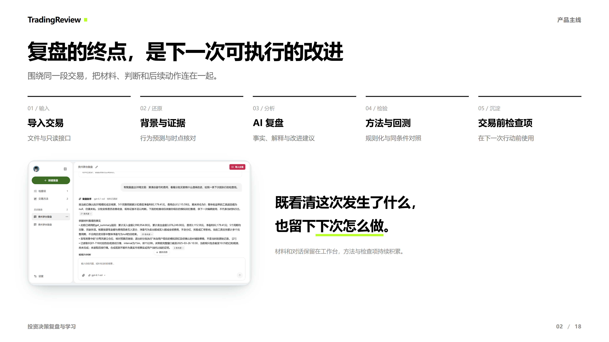
Notes:
主线从交易进入产品开始。背景由用户补充，AI根据历史行为给建议并自动整理相关证据。复盘后提供方法改进与检查项两个出口，方法可以回测，检查项可人工编辑。当前主案例有20笔成交、两个保存的方法版本和一个保存的检查项。
来源：tradingreview-slidev/slides.md，第 2 页。

Slide 3
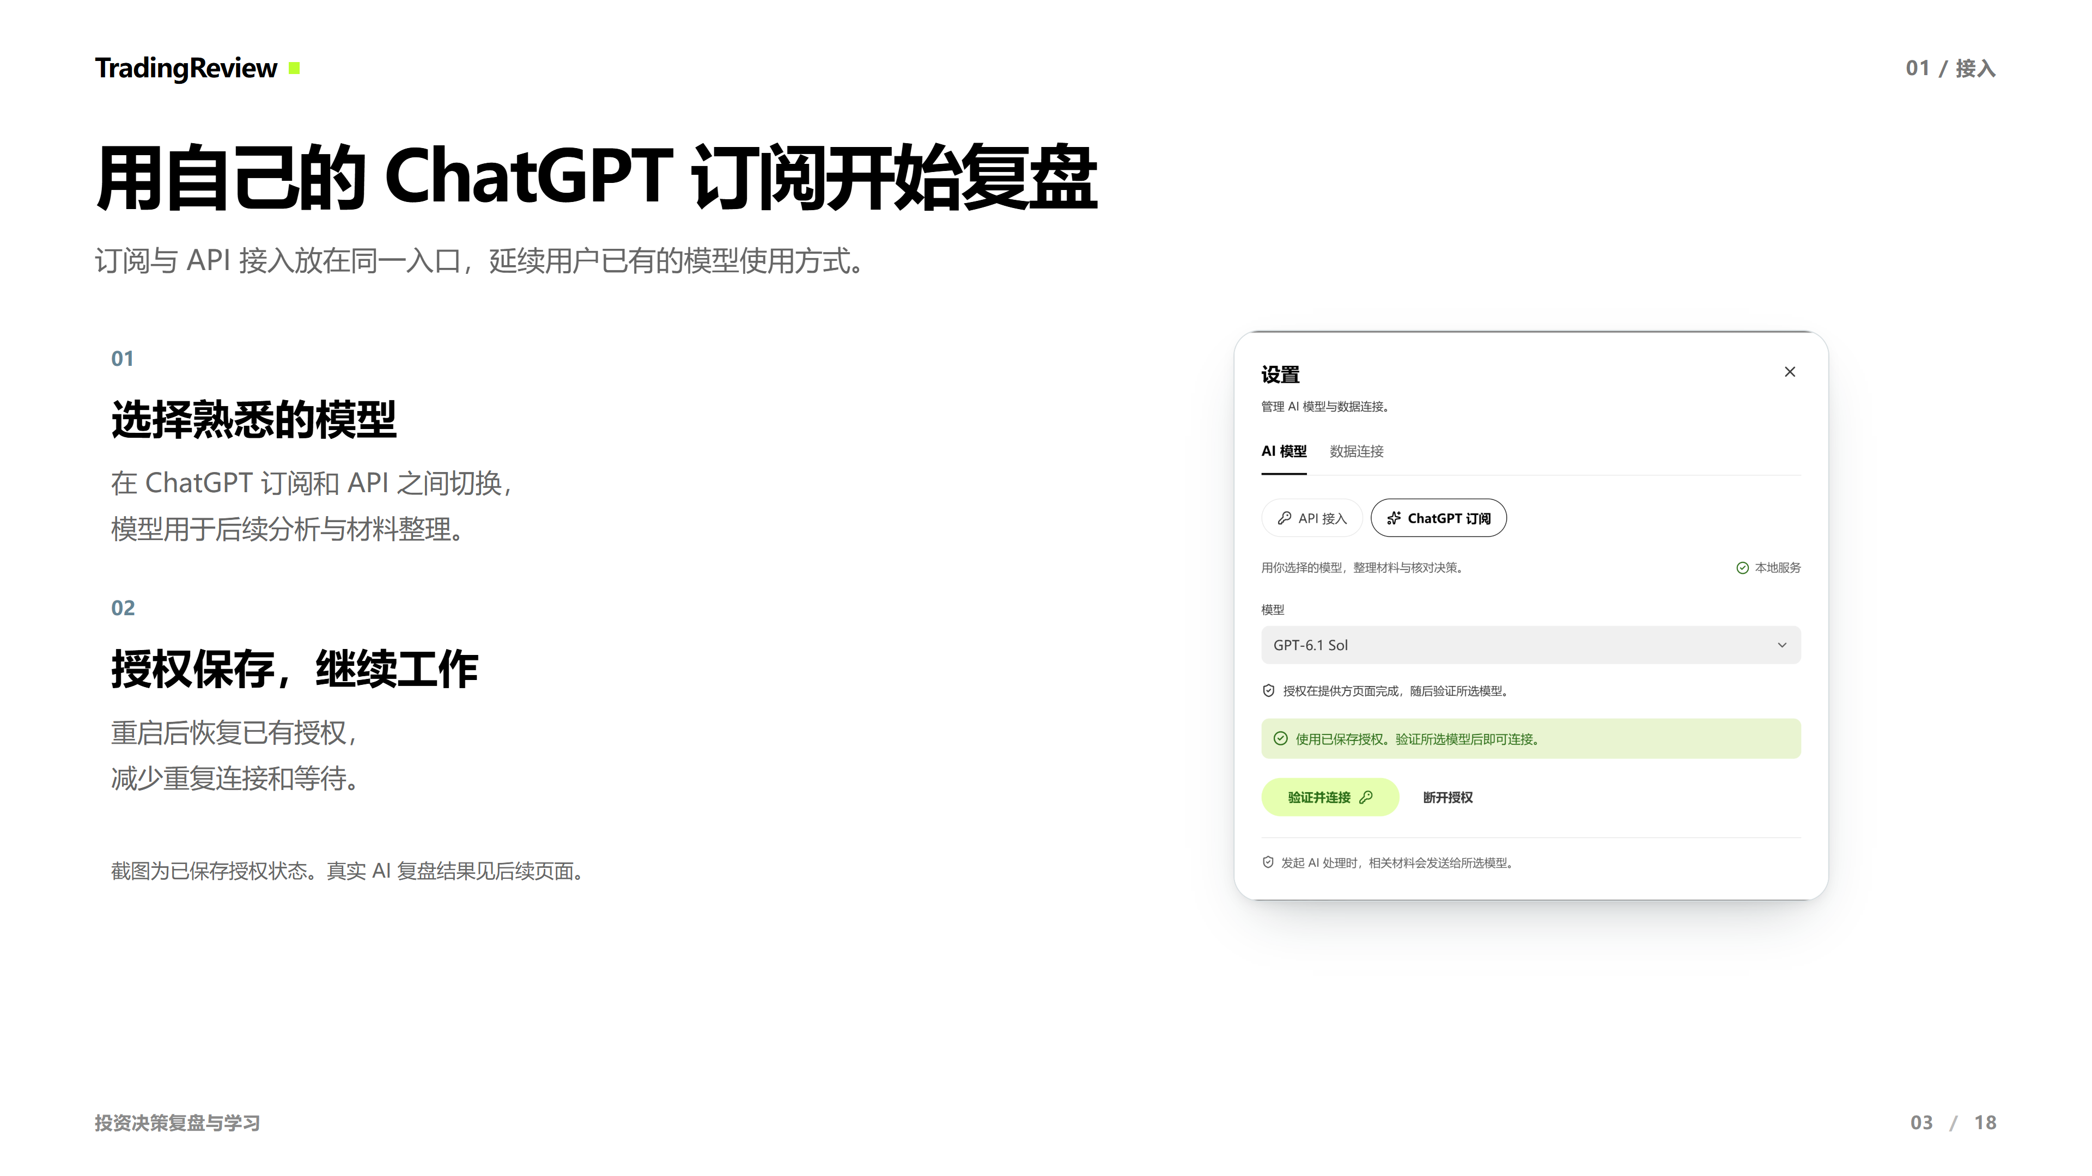
Notes:
真实设置界面提供API接入和ChatGPT订阅。订阅凭证用Windows当前用户DPAPI加密持久化，并已验证服务重启恢复。截图显示授权已保存且可以验证模型，不能仅用此截图声称刚完成模型验证。真实复盘已使用gpt-6.1-sol跑通。凭证没有出现在演示素材中。
来源：tradingreview-slidev/slides.md，第 3 页。

Slide 4
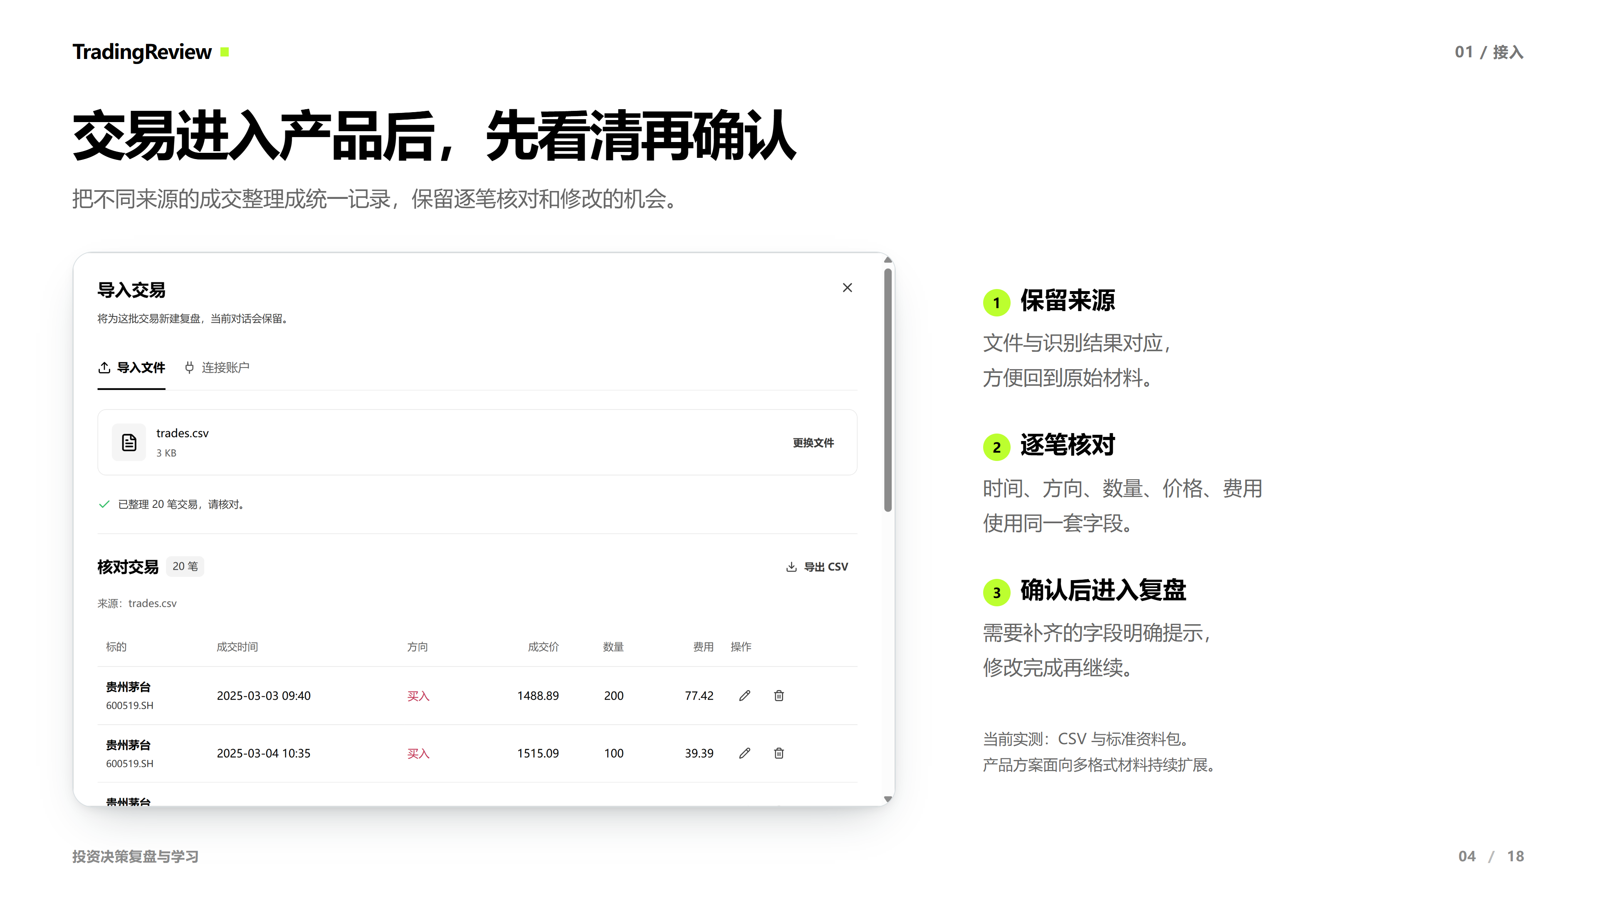
Notes:
这是实际CSV预览页，整理出20笔成交。为避免重复导入，补拍只进入预览；完整EQ01标准资料包导入此前已通过。多格式文件是预期产品方向，本轮验证范围是CSV与标准bundle，不将任意文件都称为已经兼容。
来源：tradingreview-slidev/slides.md，第 4 页。

Slide 5
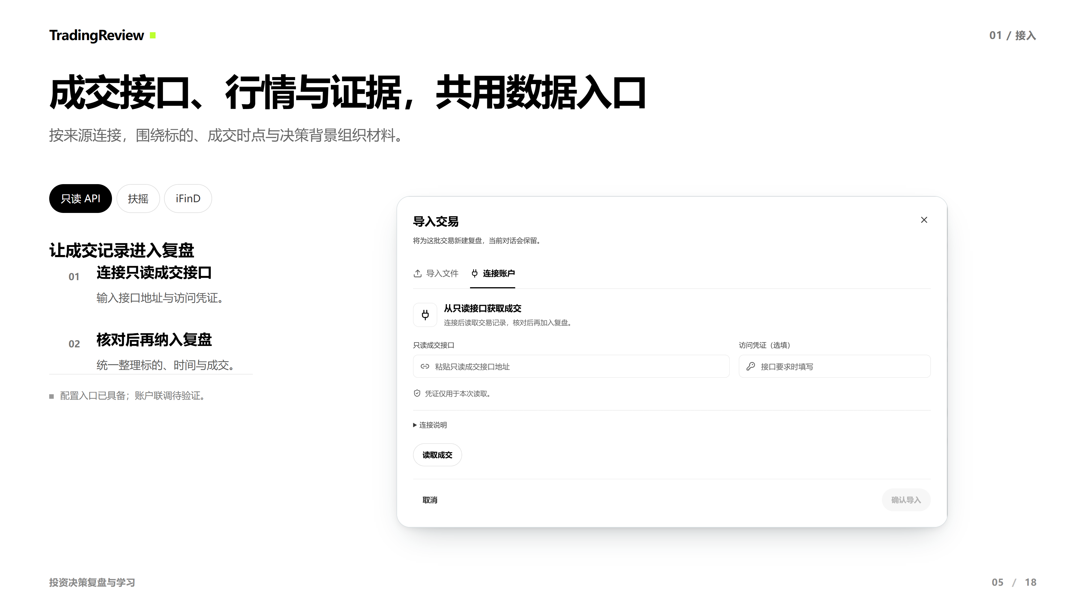
Notes:
本页标签可以切换三张真实配置截图。只读HTTP接口用于读取符合产品协议的成交，读到后仍需核对。交易所和链上专用适配是产品方案方向。扶摇服务端已配置，历史日K为未复权，实际能力仍按验证结果确定。iFinD展示官方HTTP MCP配置入口，本轮未完成新授权联调。分钟复盘不能直接拿完整日K替代。合成案例自动取证只核对资料包证据，真实公司新闻无法证明模拟动机。
来源：tradingreview-slidev/slides.md，第 5 页。

Slide 6
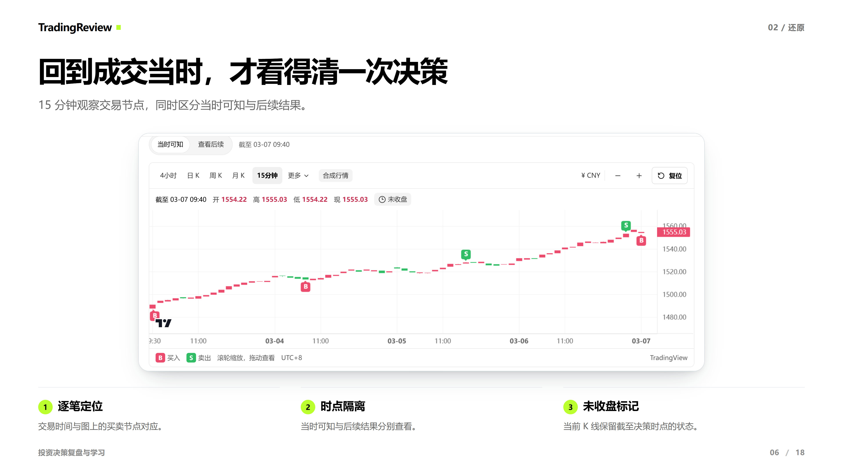
Notes:
EQ01第5笔，2025-03-07 09:40买入200股，1555.03元。屏幕为15分钟合成K线，当前根只包含截至成交时点的观测。规则回放周期为4小时，复盘观察周期是15分钟，二者用途不同。
来源：tradingreview-slidev/slides.md，第 6 页。

Slide 7
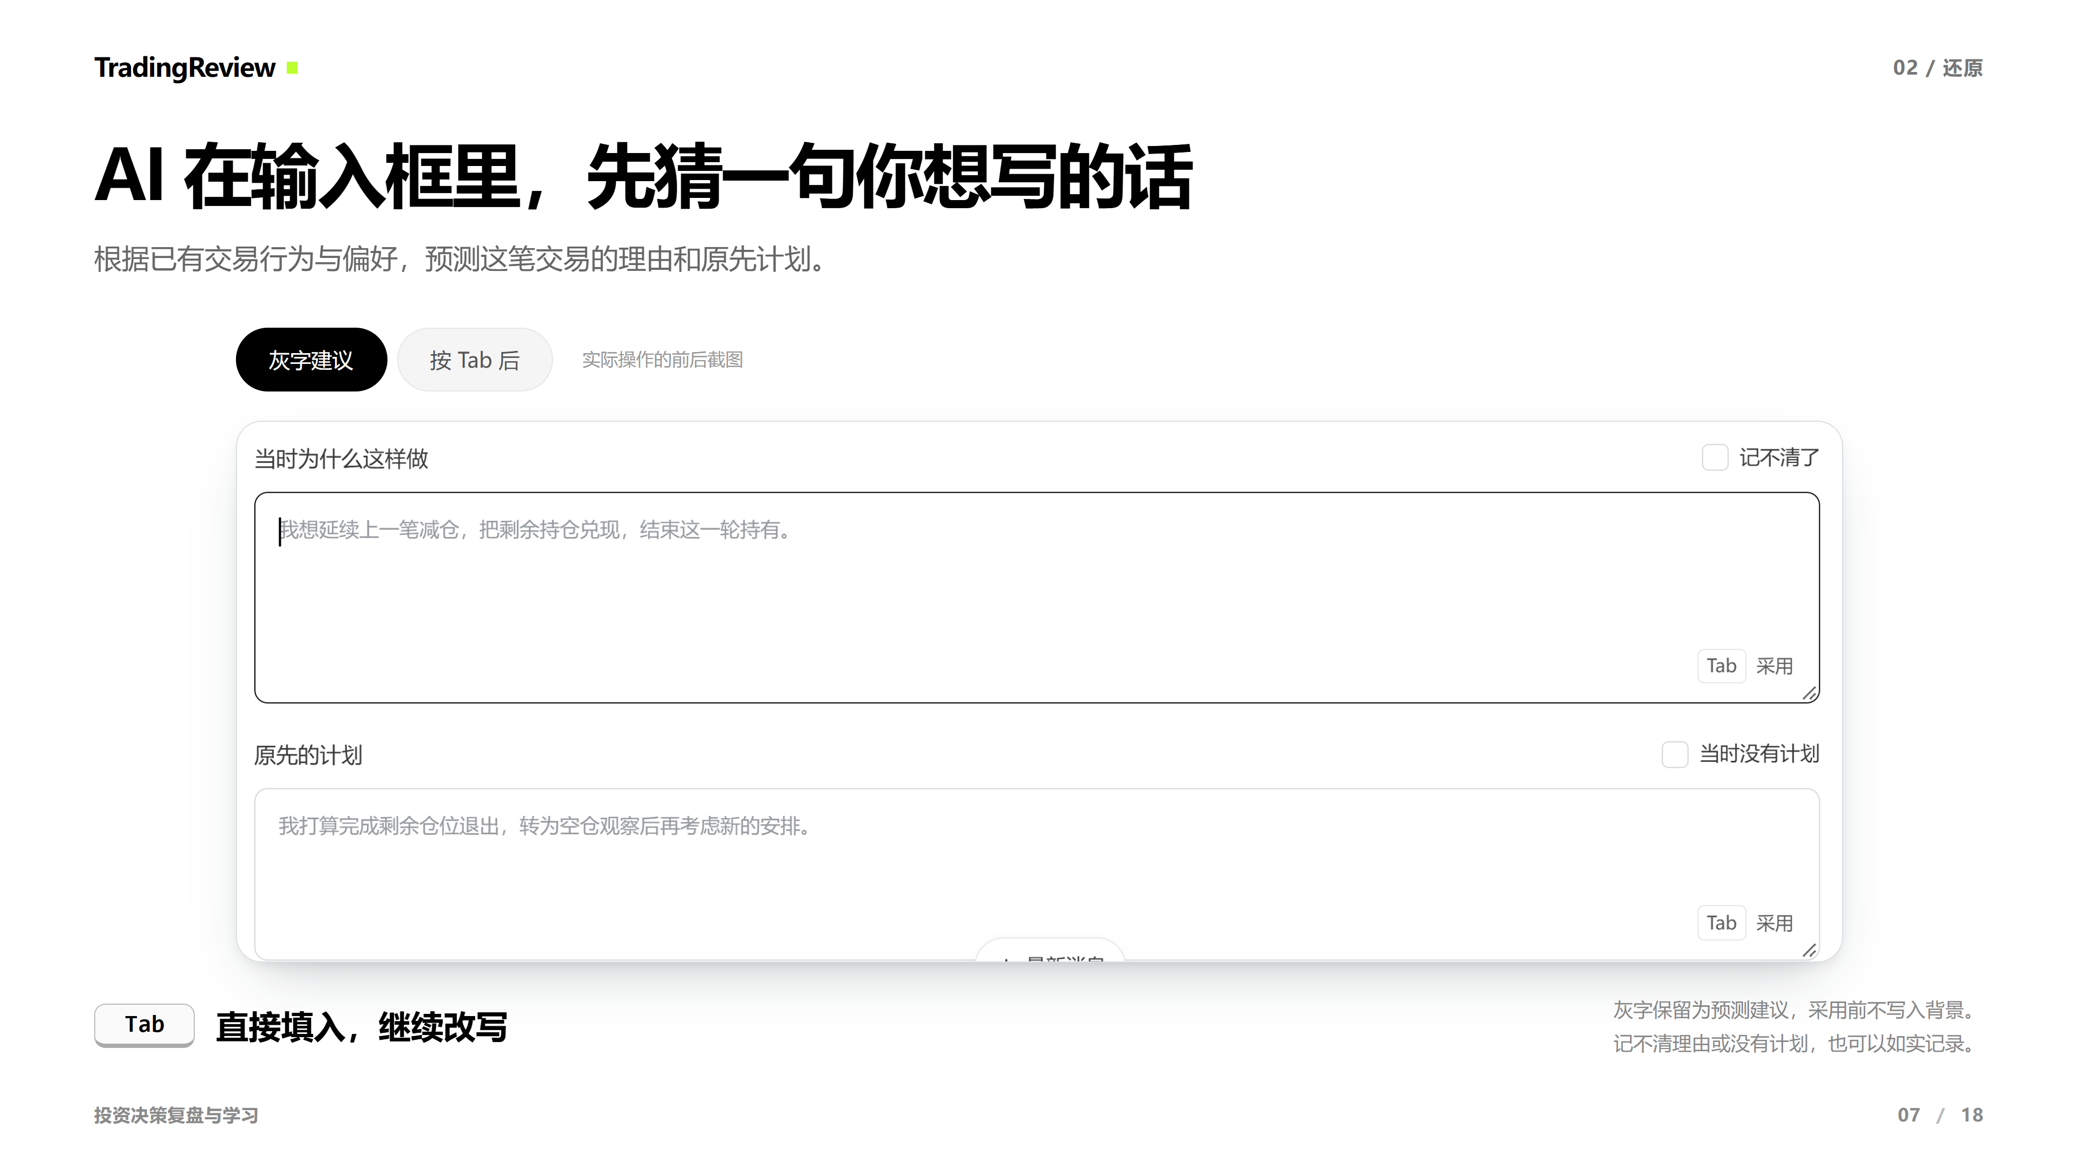
Notes:
点击灰字建议和按Tab后，可切换实际前后截图。我们预测用户当时为什么做、原计划是什么，直接在输入框内呈现完整短句。第4笔的建议为「我想延续上一笔减仓，把剩余持仓兑现，结束这一轮持有」。用户按Tab直接填入，之后可以编辑或清除，Escape可忽略。没有独立的AI待确认稿卡片，也不需要第二次确认流程。此轮首批5/20准备完成，第二批RUN_LIMIT暂停；跨会话语义记忆是后续方案范围。
来源：tradingreview-slidev/slides.md，第 7 页。

Slide 8
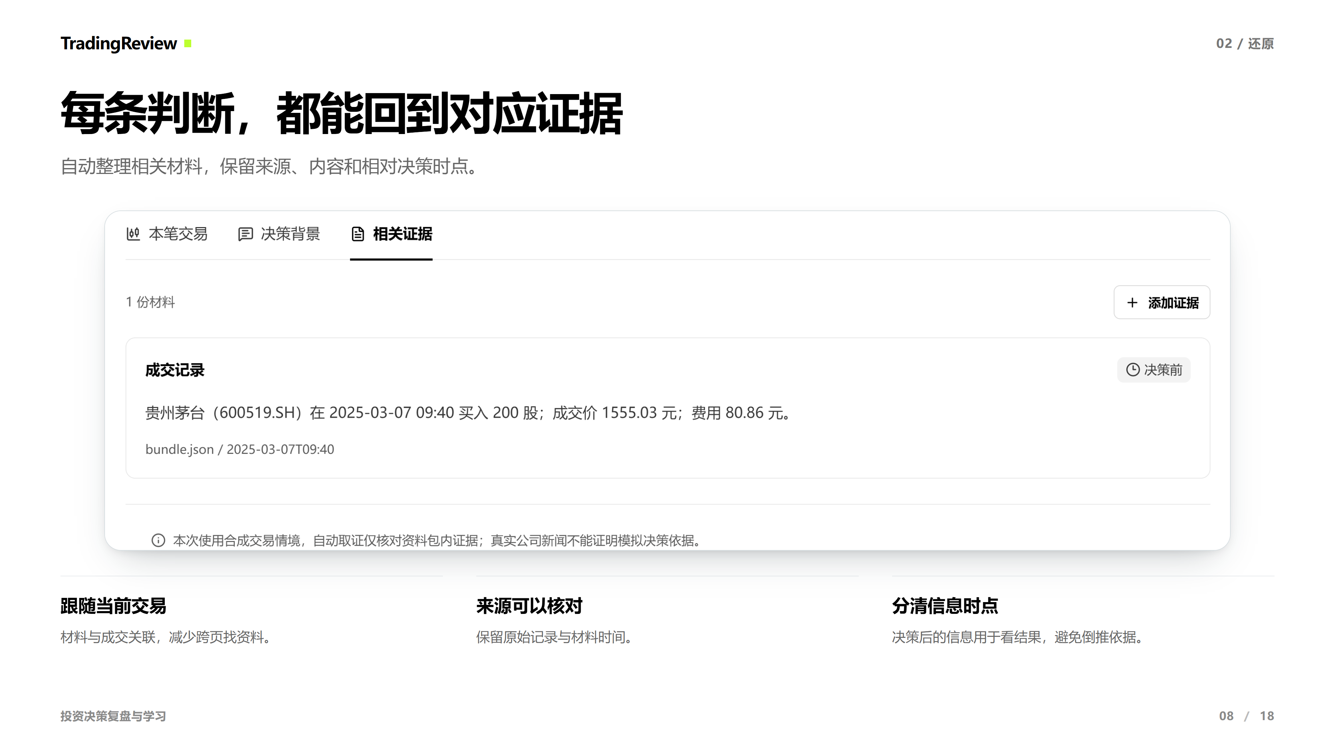
Notes:
实际证据页当前是第5笔的成交记录，来源bundle.json，2025-03-07 09:40，买入200股，成交1555.03，费用80.86。来源说明与模拟成交一致。成交记录证明执行事实，动机需结合用户背景；不能仅凭成交记录或事后新闻证明用户当时怎么想。
来源：tradingreview-slidev/slides.md，第 8 页。

Slide 9
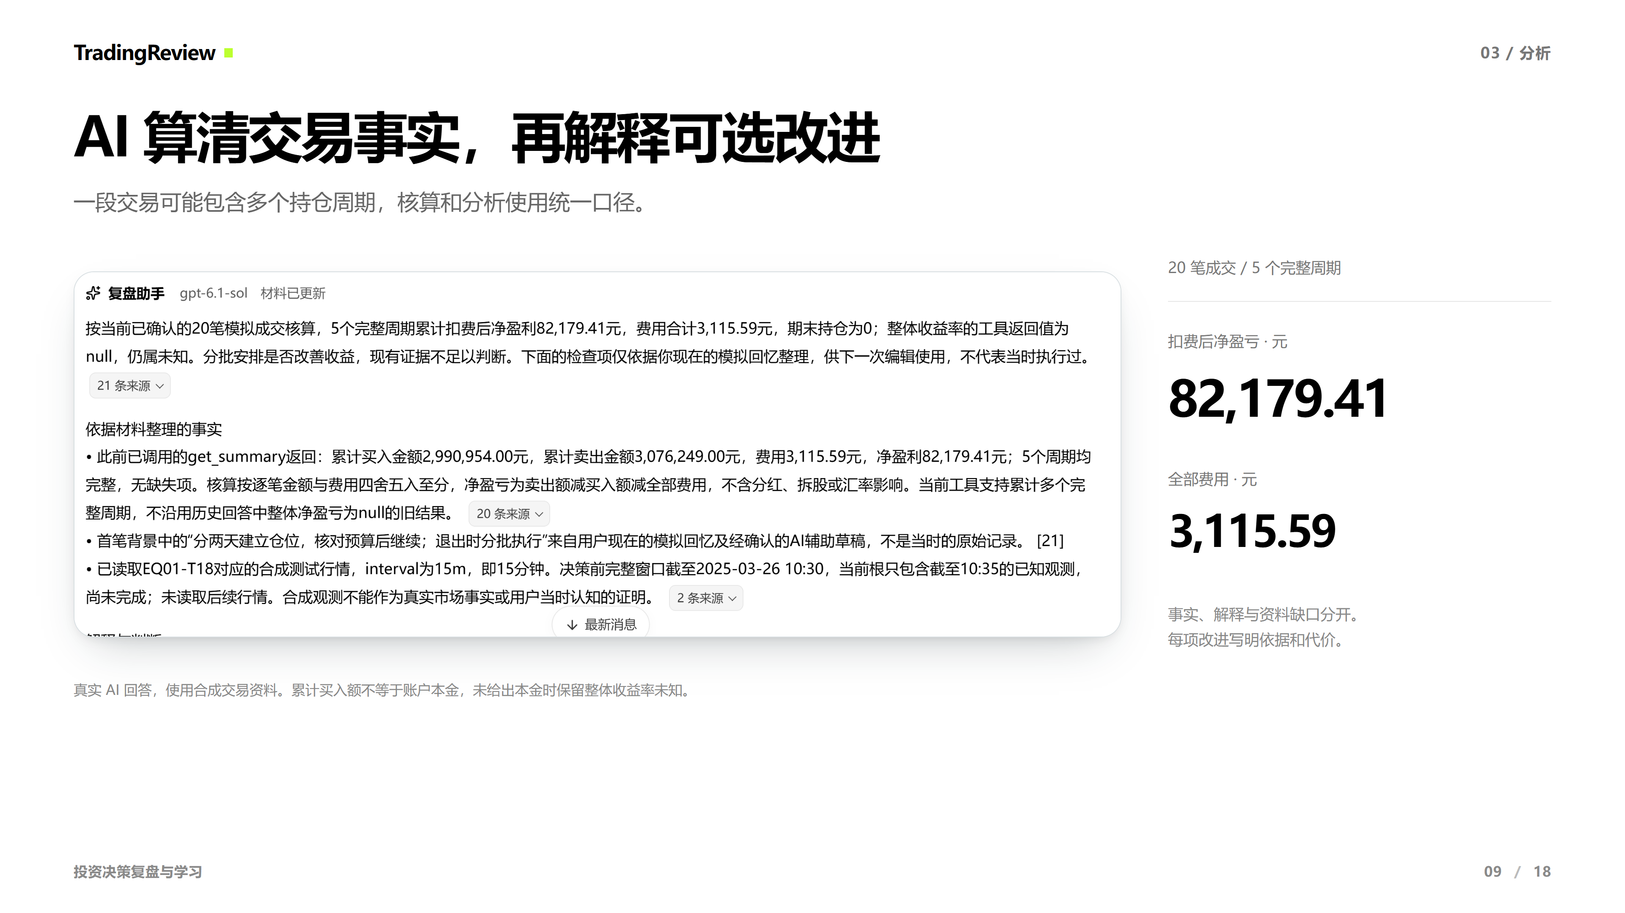
Notes:
完整20笔真实模型复盘通过。五周期净盈亏分别13255.30、13984.04、14370.21、15671.78、24898.08，合计82179.41；费用3115.59，期末持仓0。此前跨周期汇总工具返回未知的问题已修复。原始买入额2990954、卖出额3076249。没有账户本金就不估整体收益率。盈利与分批行为的因果关系不能直接认定，AI提出的是有前提和代价的可选改进。
来源：tradingreview-slidev/slides.md，第 9 页。

Slide 10
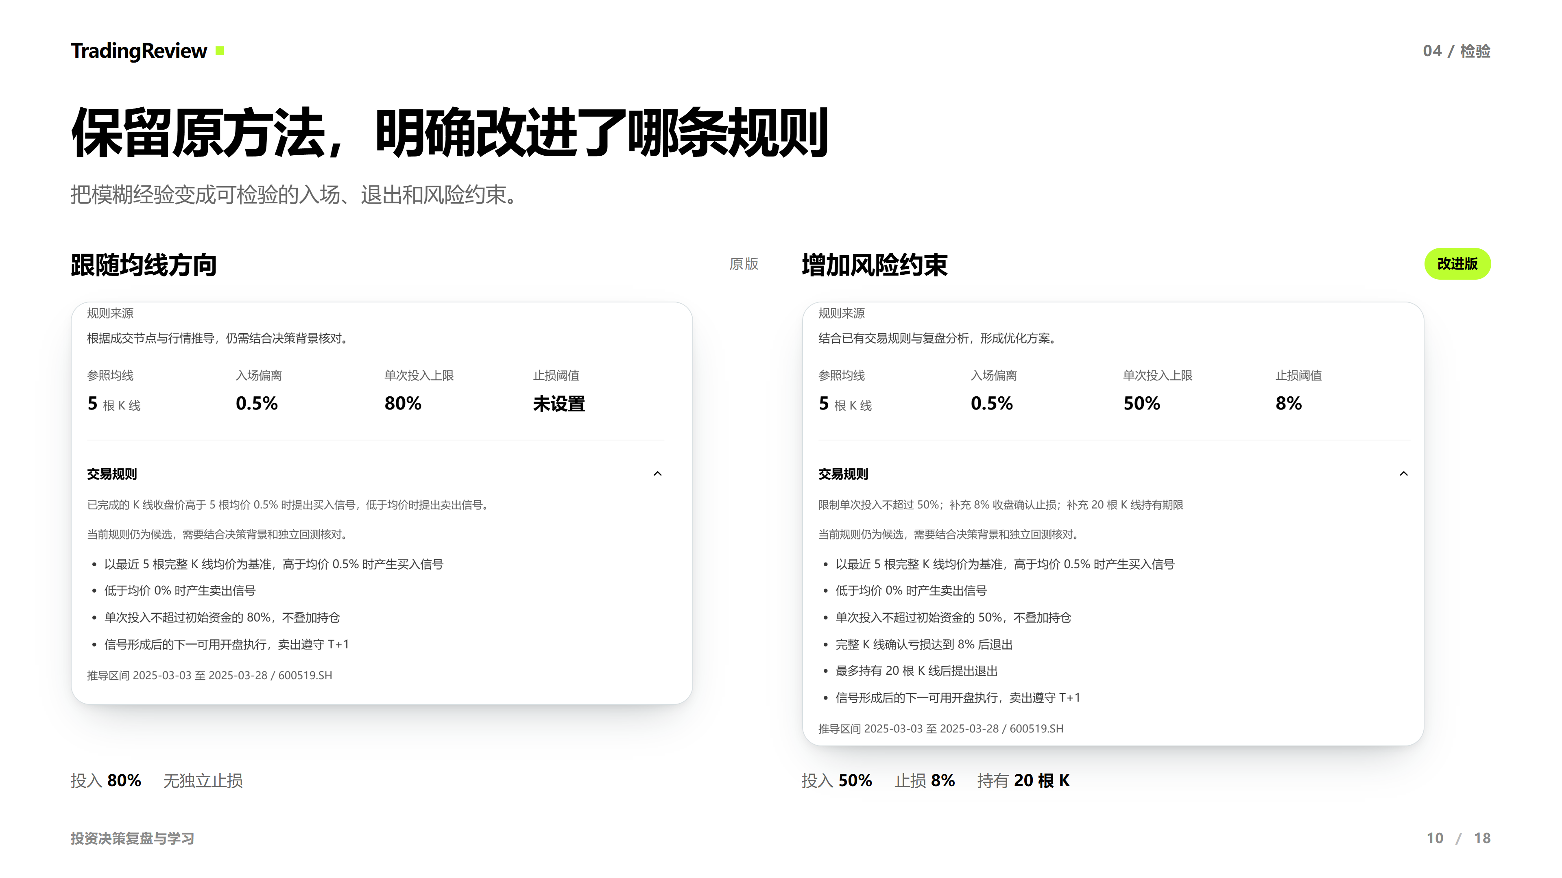
Notes:
真实保存的原版与风险约束版共存。原方法按5根完整K线均价、高于0.5%入场，投入80%。改进版投入50%，完整K线确认亏损8%后退出，最多持有20根。信号后下一可用开盘执行，遵守T+1与整手规则。因此8%是触发阈值，不保证恰好在8%成交。两者都保留，用户可以继续改进并比较。
来源：tradingreview-slidev/slides.md，第 10 页。

Slide 11
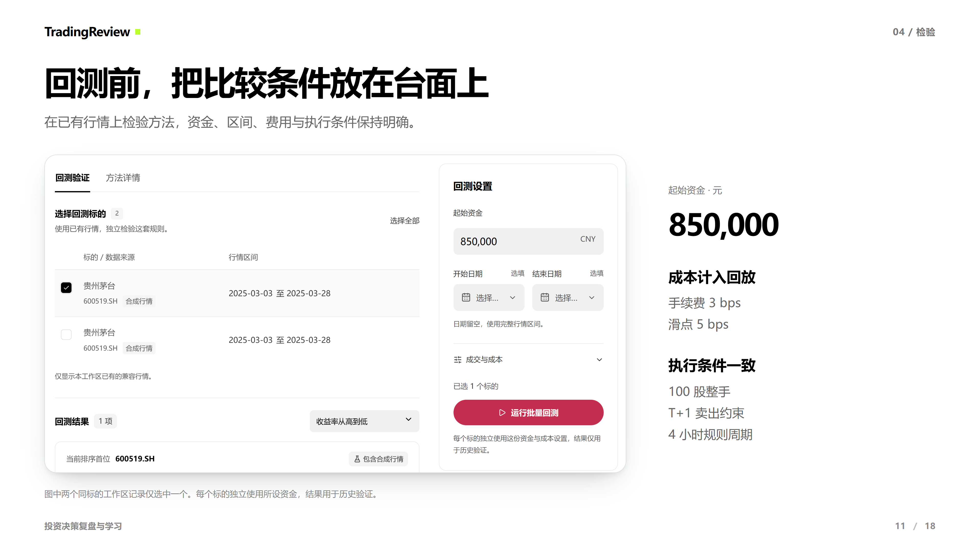
Notes:
回测页面展示已导入的兼容行情，用户可选择标的、日期与起始资金。本图两个记录都是贵州茅台，不说成两个不同股票。资金85万元，手续费3bps，滑点5bps，100股整手，卖出T+1。50万元不足时已验证阻止比较，85万元时恢复。实际交易案例最大用资837352.22。
来源：tradingreview-slidev/slides.md，第 11 页。

Slide 12
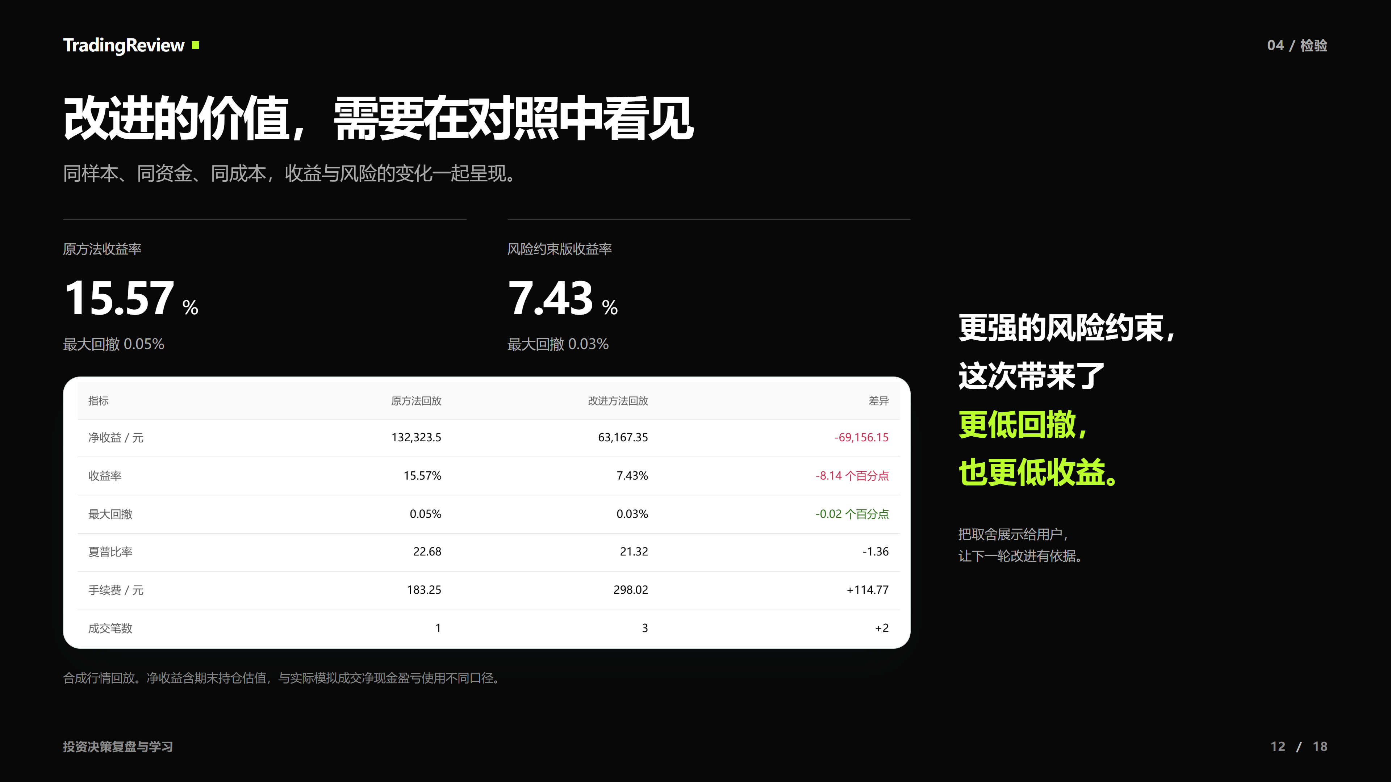
Notes:
原方法净收益132323.50，改进方法63167.35，差额-69156.15；收益率15.57%与7.43%，最大回撤0.05%与0.03%。期末可能持仓，净收益含市值，因此不能拿82179.41实际执行净现金盈亏混比。加强风控在这段合成样本中降低收益与回撤；不能推断未来表现或声称所有改进提高收益。
来源：tradingreview-slidev/slides.md，第 12 页。

Slide 13
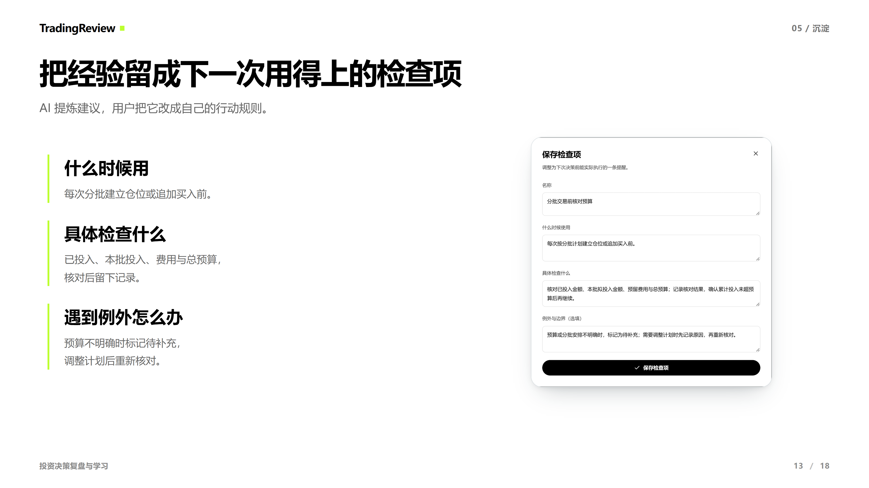
Notes:
真实编辑弹窗有名称、触发条件、检查动作、例外四个字段。当前检查项「分批交易前核对预算」已保存，并验证再次打开可编辑。它是面向下一次的流程提醒，依据用户现在的回忆整理，不证明用户过去执行过。
来源：tradingreview-slidev/slides.md，第 13 页。

Slide 14
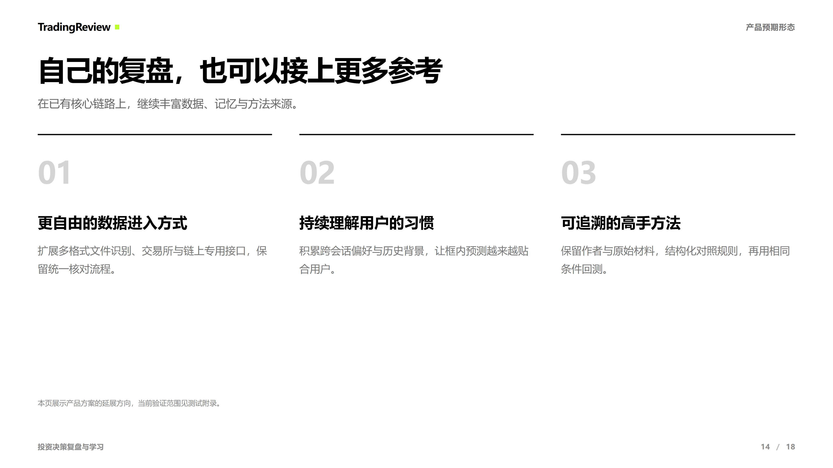
Notes:
用户要求展示最终预期产品形态。这里明确承接三类方向：任意格式输入体验、交易所链上API专用适配、跨会话语义记忆和高手方法。高手方法需标注来源、适用市场、入场退出和参数局限。保留这些规划亮点，同时不伪造尚不存在的界面或已接入的账户。
来源：tradingreview-slidev/slides.md，第 14 页。

Slide 15
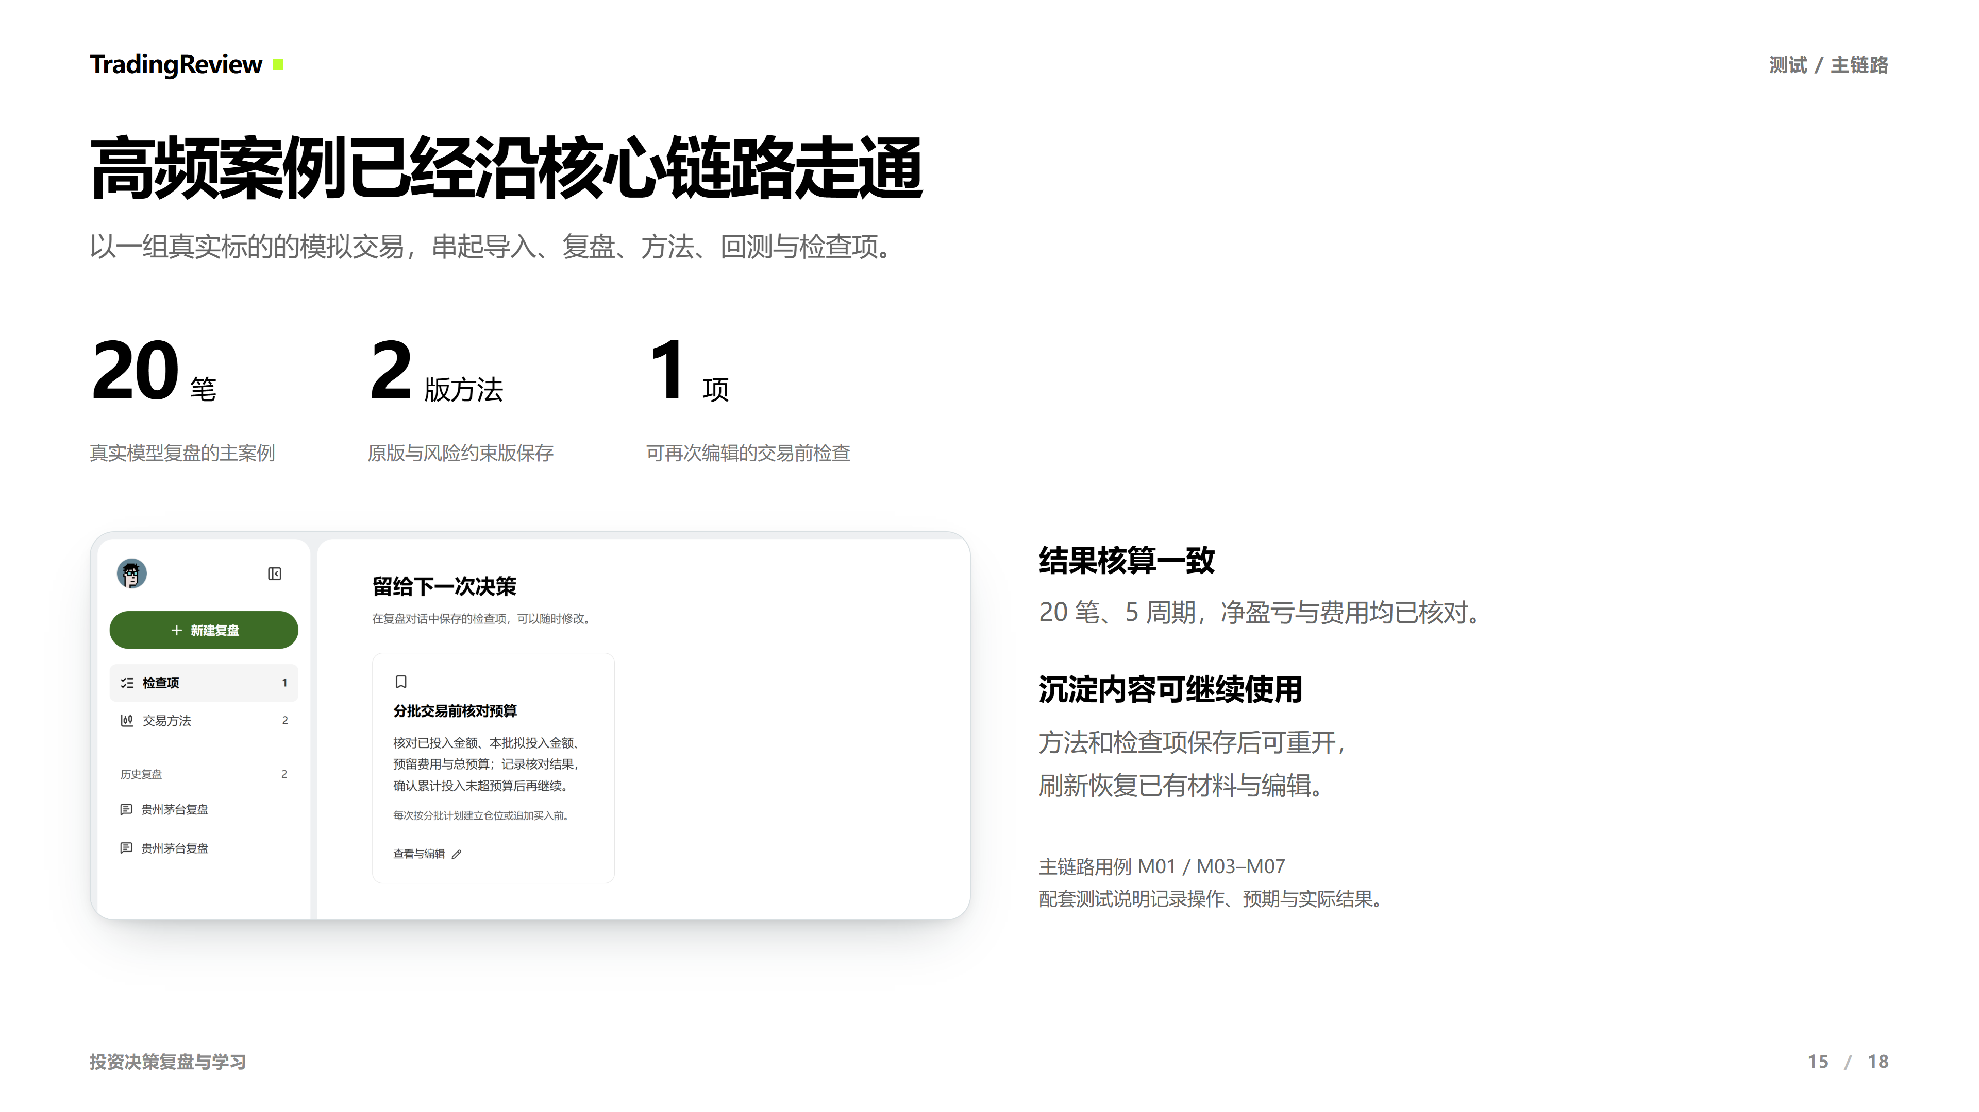
Notes:
主案例真实UI和真实模型验收：标准资料包导入、20笔AI复盘、保存原版与风险约束版、85万同条件回测、编辑保存检查项、刷新恢复。before-refresh与after-refresh的trade/context/evidence/messages/research/methods/checklist指纹一致，快照早于最后全20新回答，不扩大到后续所有状态。
来源：tradingreview-slidev/slides.md，第 15 页。

Slide 16
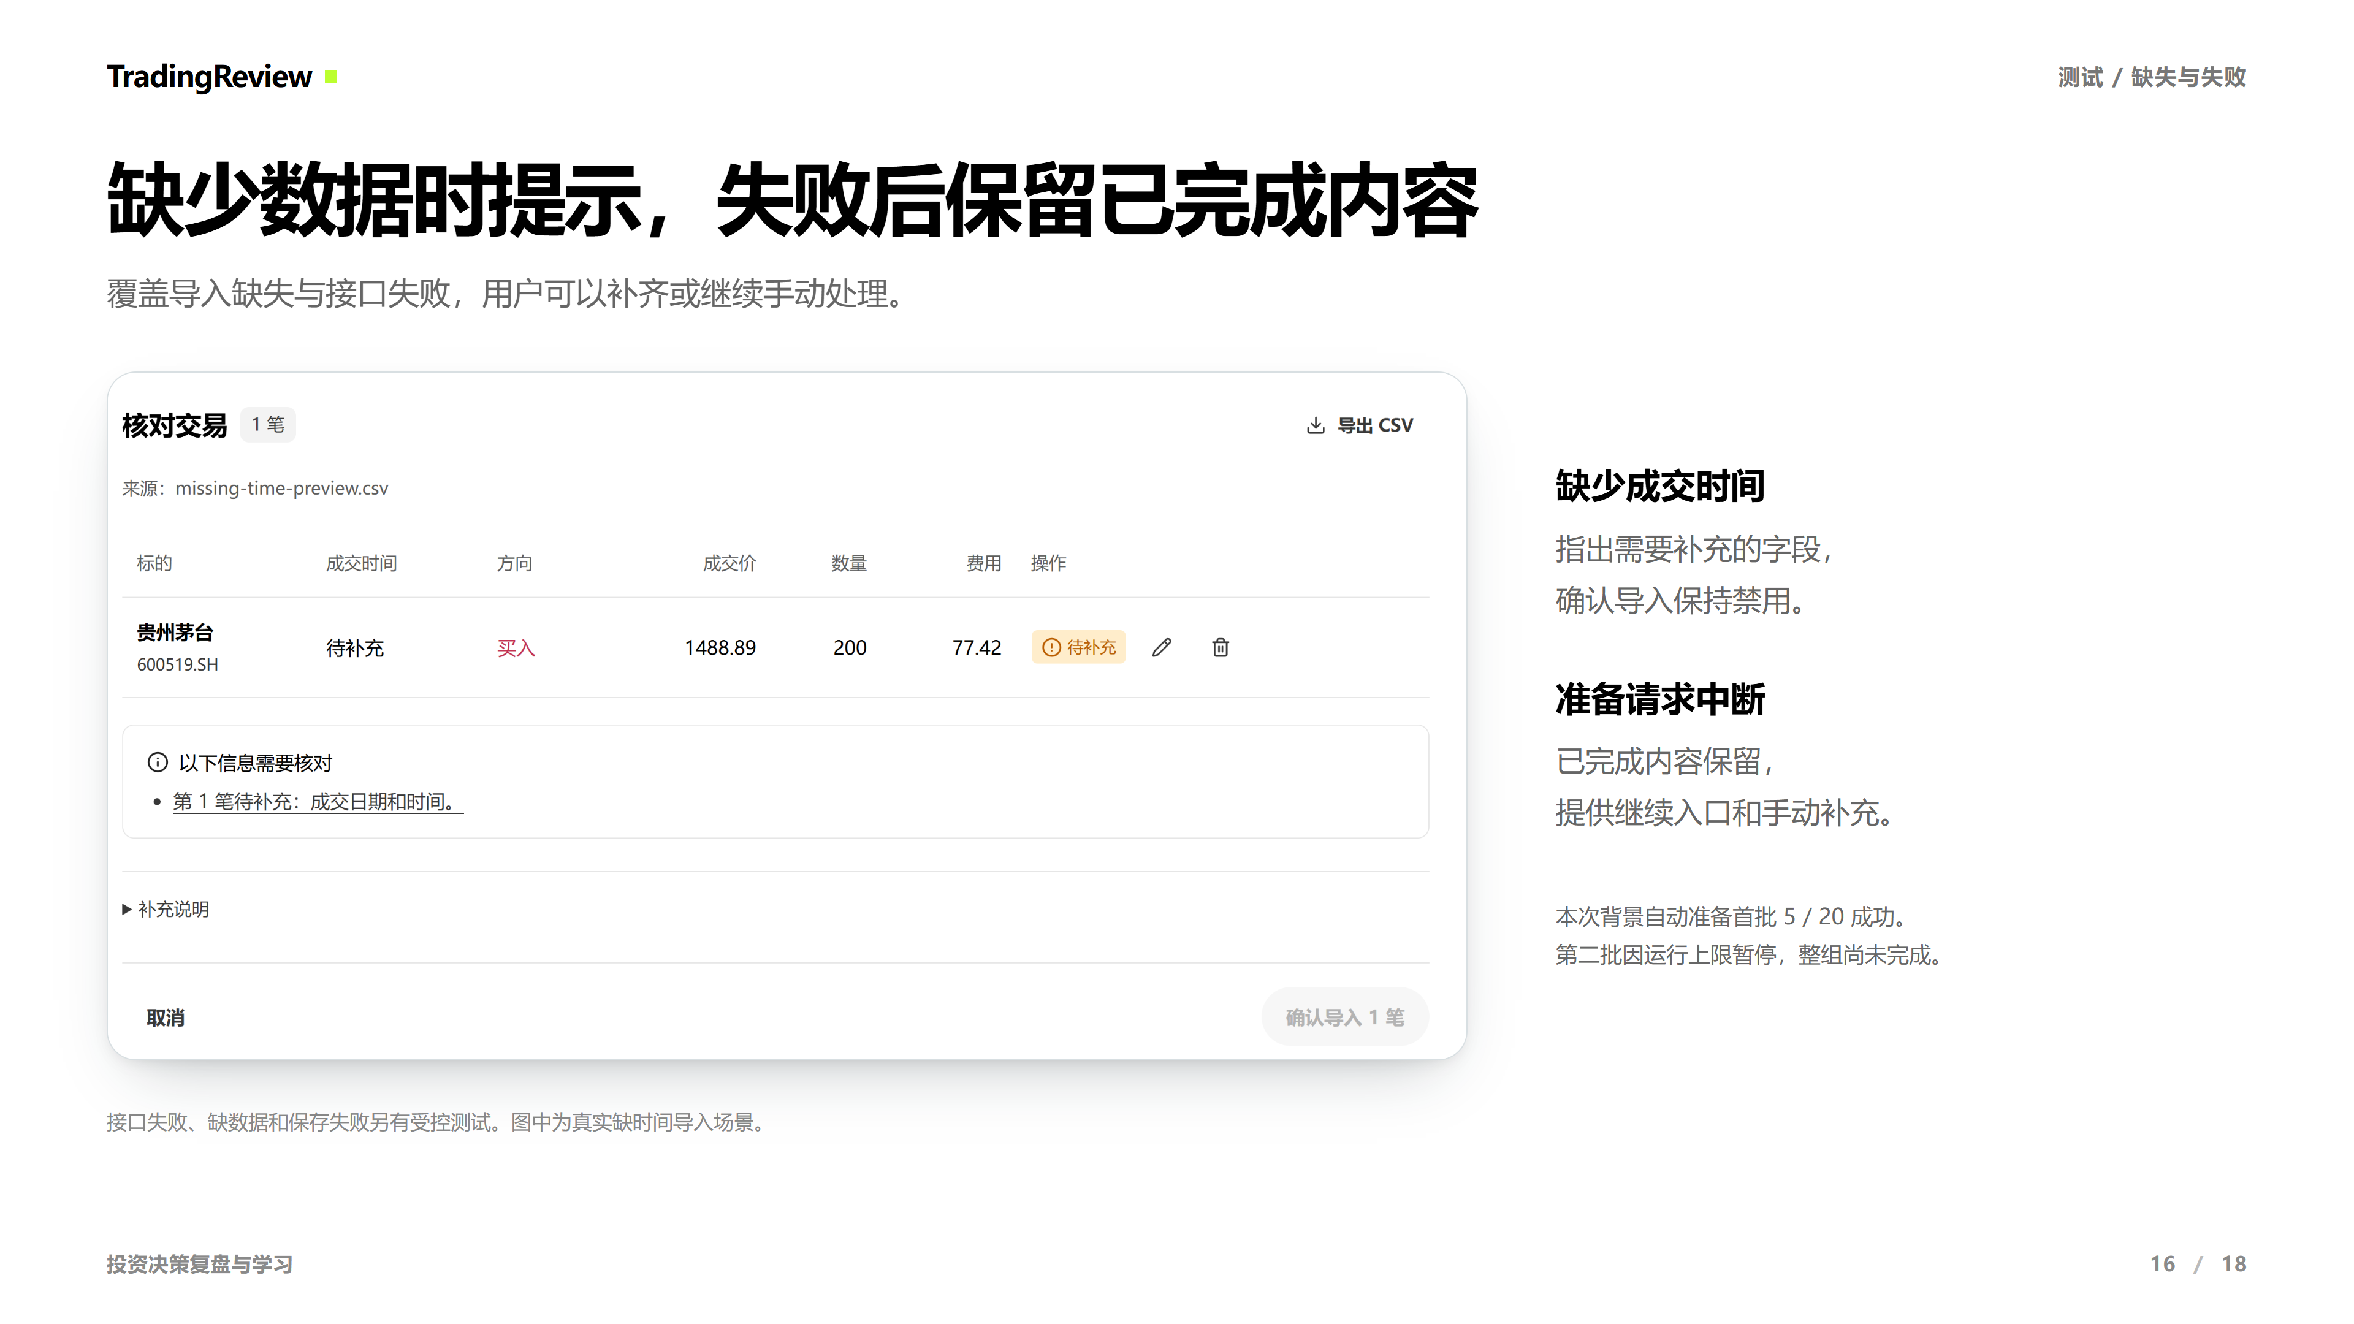
Notes:
D01：缺时间CSV显示待补充，确认禁用；取消后原20笔不变。M02/D04：旧轮MODEL_ERROR和新轮RUN_LIMIT都没有覆盖已完成首批；提供继续与手动补充。新轮5/20成功，未声称20/20背景自动准备完成。只读接口401、超时、空列表、保存失败等测试使用受控环境，不把受控通过说成所有外部服务接入成功。
来源：tradingreview-slidev/slides.md，第 16 页。

Slide 17
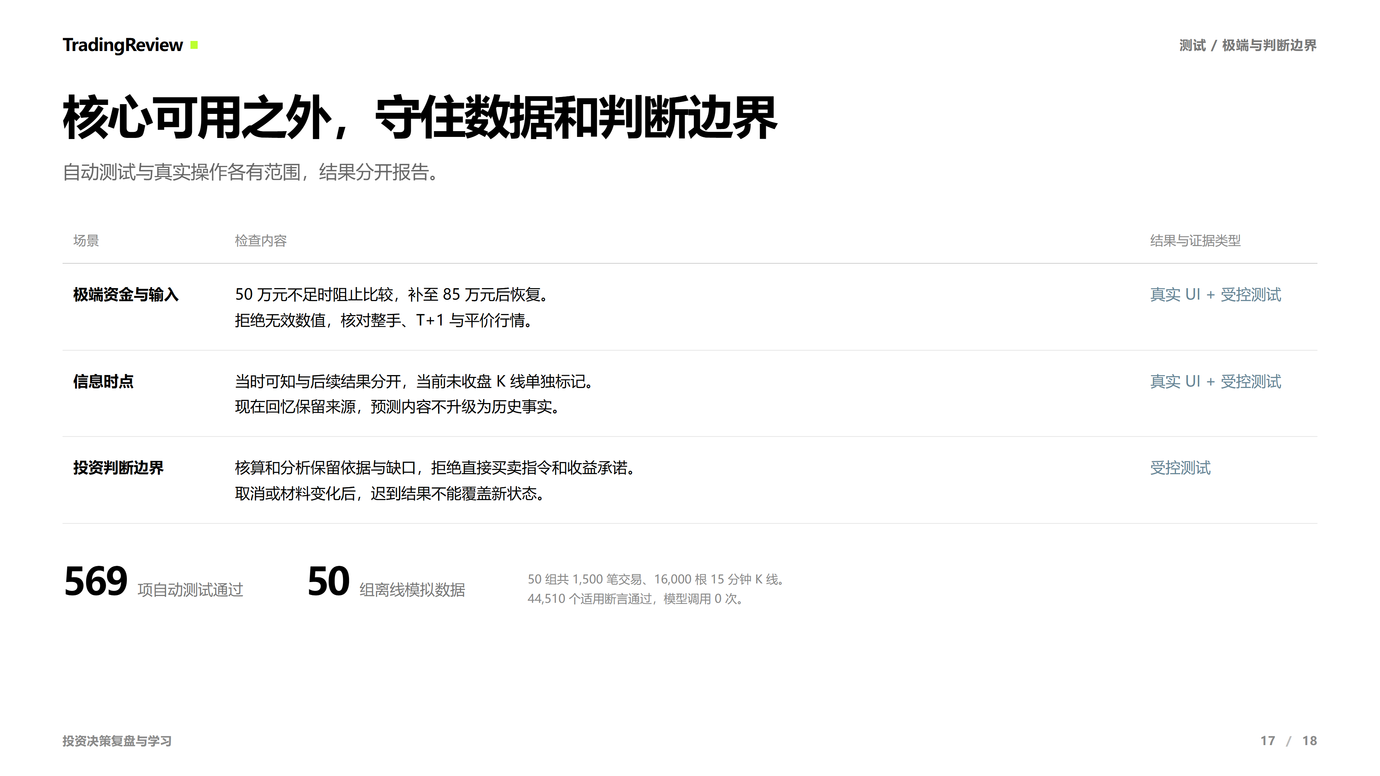
Notes:
50组是10个真实A股身份乘5种模拟情境，每组20至40笔，总计1500笔，16000根15分钟合成K线。44510个适用断言通过，0次模型调用。该结果衡量离线数据与契约校验，真实AI质量按实际运行案例单列。基线569项自动测试通过，随后引用折叠另有16项定向测试通过。详细测试说明覆盖主链路、数据缺失/接口失败、极端/合规边界。后续效果评测再评价建议可执行性、依据一致性和交互负担。
来源：tradingreview-slidev/slides.md，第 17 页。

Slide 18
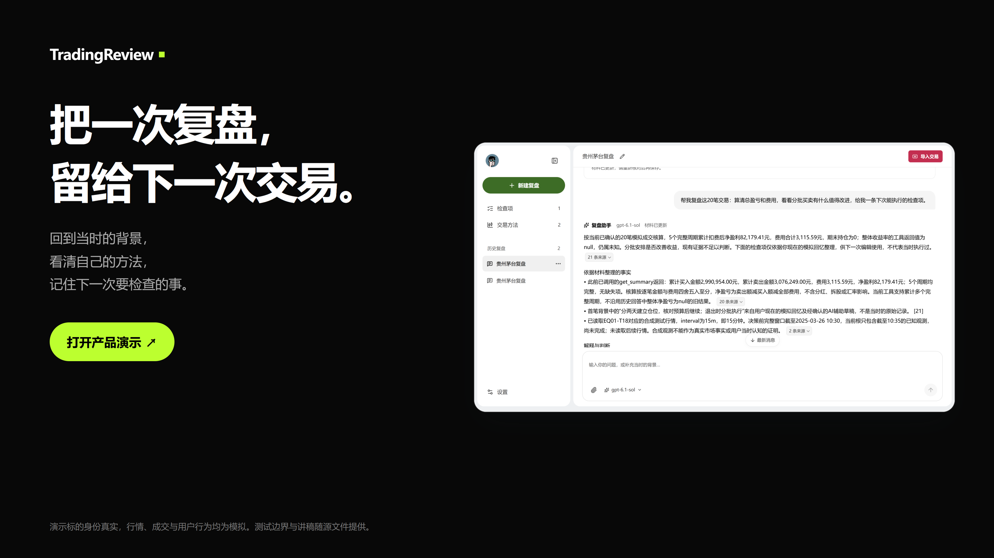
Notes:
总结主线后打开真实产品即可接着演示。现场可以从贵州茅台复盘进入材料，切换15分钟当时可知，查看灰字建议，再到交易方法与检查项库。所有配图来自本机实页截图，Slidev只增加展示框、圆角、阴影与注释，不重绘产品界面。
来源：tradingreview-slidev/slides.md，第 18 页。

